Slide 1

苏教版 数学 一年级 下册
3
认识100以内的数
比较数的大小
情境导入
探究新知
课堂练习
课堂小结
课后作业
WWW.PPT818.COM

Slide 2

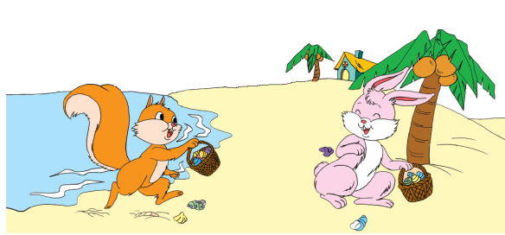

我拾了
38个。
情境导入
我拾了46个贝壳。
小松鼠和小兔子正在进行拾贝壳比赛！
返回

Slide 3



我拾了
38个。
探究新知
我拾了46个贝壳。
46
38
和 比，谁拾得多？
返回

Slide 4




46
＞
38
四十几个比三十几个多，
拾得多。
从小到大数，46在38后面， 拾得多。
返回

Slide 5
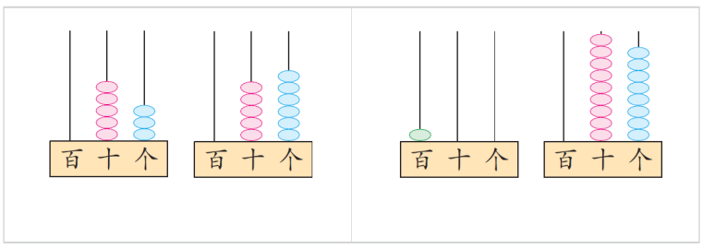
你是怎样想的？
53
＜
＞
56
100
98
十位上的数相同，比较个位上的数的大小。
三位数比两位数大。
返回

Slide 6

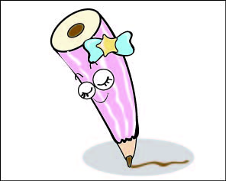
课堂练习
1.
六十几比六十大还是小？比七十呢？
六十几比六十大。
六十几比七十小。
返回

Slide 7
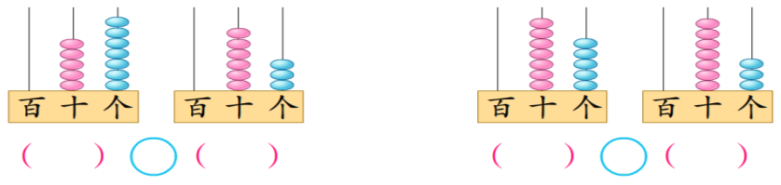
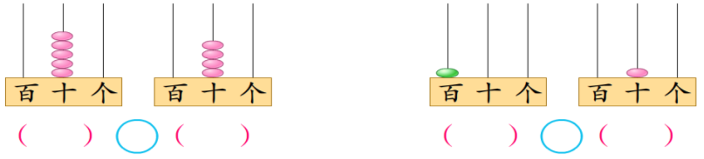
2.
57
＜
63
75
＞
73
50
＞
100
40
＞
10
返回

Slide 8
3.
在 里填上“＞”或“＜”。
＜
＞
＞
47
74
59
55
100
97
＜
＞
＜
60
80
70
69
48
58
返回

Slide 9
4.(1)写出三个不同的两位数，个位上都是6。比一比哪个最大，哪个最小。
(2)写出三个不同的两位数，个位上都是6。比一比哪个最大，哪个最小。
返回

Slide 10
5.
＞
＜
＞
42
＞
返回

Slide 11

课堂小结
这节课你们都学会了哪些知识？
比较数的大小的方法：
位数多的数大；
位数相同，先比较十位上的数，如果十位上的数相同，再比较个位。
返回

Slide 12


课后作业
补充习题：
第18页
返回

